Slide 1
Buchungstermin schneller im Kreisverwaltungsreferat
Changkun Ou
08.07.2019
Notes:
Hallo zusammen, heute werde ich dir eine lustige Sache mitteilen: Das Thema ist Buchungstermin schneller im KVR
---
Hello everyone, today I am going to share you a funny thing to you.

Slide 2

Einführung
🇨🇳 欧长坤 / Ou, Changkun
🇩🇪 Tschang-Kwën Ou
🇬🇧 / t͡ʂʰɑŋkuən ɤʊ /
Arbeit als Senior Softwarearchitekt
Doktorand in Computergrafik
GitHub @changkun
Website https://changkun.de
Notes:
Lassen Sie mich zunächst eine Einführung geben.
Mein Name ist Changkun Ou,
Hier ist eine deutsche Aussprache, es ist ...
Und so eine englische Version,
Ich arbeite als Software Architekt und studiere als Doktorandin in Computergrafik
Sie finden mich im Internet, über GitHub oder auf meiner Website.
----
First, let me give you a introduction.
My name is Changkun Ou,
Here is a german pronunciation, it is...
And also an English version,
I work as a software engineer, and study as a Ph.D. student in computer graphics
You can find me on the internet, via GitHub or my website.

Slide 3
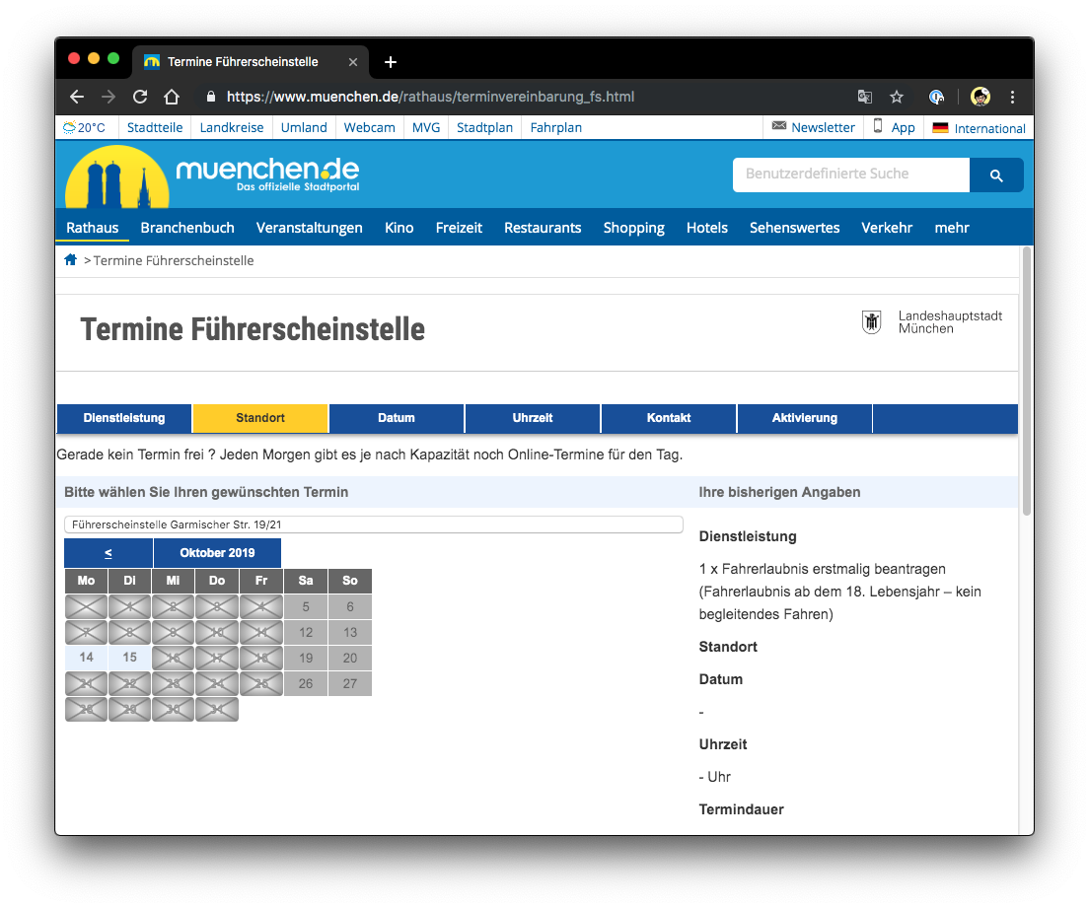
Eine echte Erfahrung … Termin beim KVR
Wenn ich anfange
Fahrstunden zu nehmen,
Die Fahrschule sagt mir,
dass ich mich zuerst mit KVR verabreden muss.
Ihr schnellster Termin ist drei Monate später !!!
Das ist lächerlich
Notes:
Wenn ich anfange, Fahrstunden zu nehmen,
Die Fahrschule sagt mir, dass ich mich zuerst mit KVR verabreden muss.
Nachdem ich alle erforderlichen Dokumente gelesen habe.
Laut der Website ist der schnellste Termin drei Monate später.
Das ist lächerlich
----
When I thought about taking driving lessons, the driving school told me that I needed to make an appointment with KVR for my data transmission.
When I prepared all required documents, their website told me the latest appointment is three months later

Slide 4
Frage
Was würdest du tun, wenn du ich wärst?
Notes:
Also, ich habe eine Frage an dich
------
So, I have a question for you

Slide 5
Frage
Was würdest du tun, wenn du ich wärst?
Warten? Nein!

Slide 6
Beobachtungen
Fakt 1: Neuer Termin nach dem Zufallsprinzip veröffentlicht
→ ein früherer termin ist möglich
Fakt 2: Die Website hat kein Abwehrsystem
→ Ich kann den Stundenplan schnell überprüfen
Notes:
was bedeutet: which means
Observations:
Fact 1: New appointment published at random
→ An earlier appointment is possible
Fact 2: The website has no defense system
→ I can check the time table very quickly

Slide 7
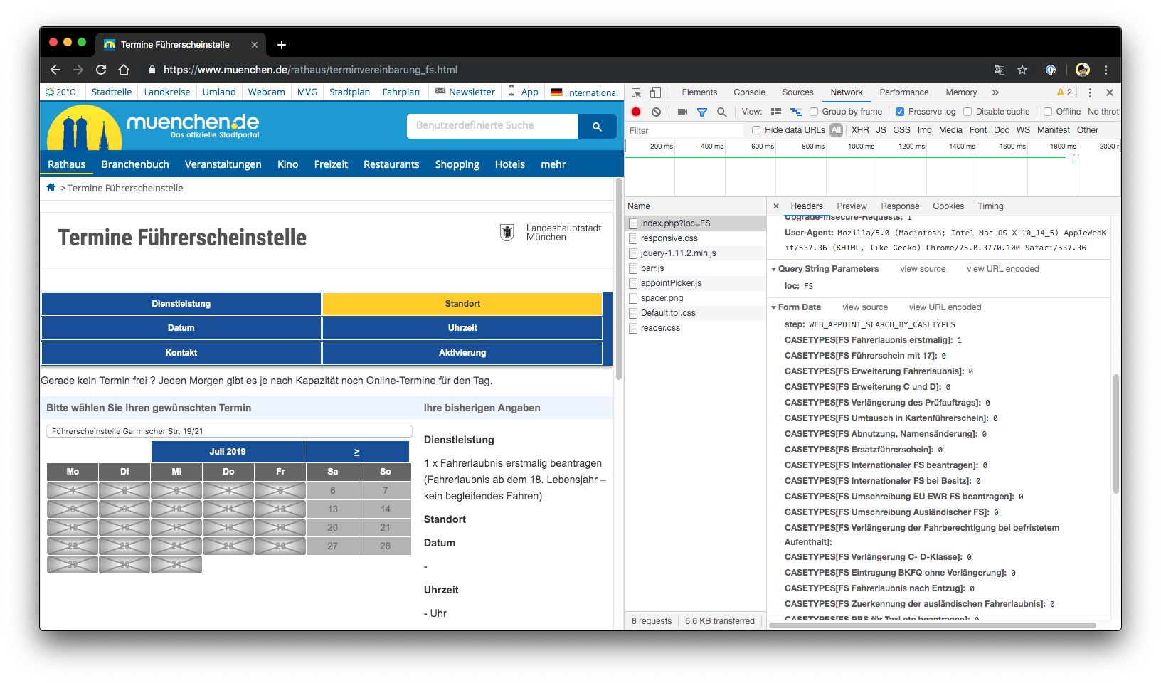
Kann ich ein Bot entwickeln,
um den neu verfügbaren Termin automatisch zu überprüfen?
Es ist möglich!
Webanfrage an den Server
Notes:
Can I develop an android to automatically check the available appointment? Die Webabfrage ist einfach!
It is possible!

Slide 8
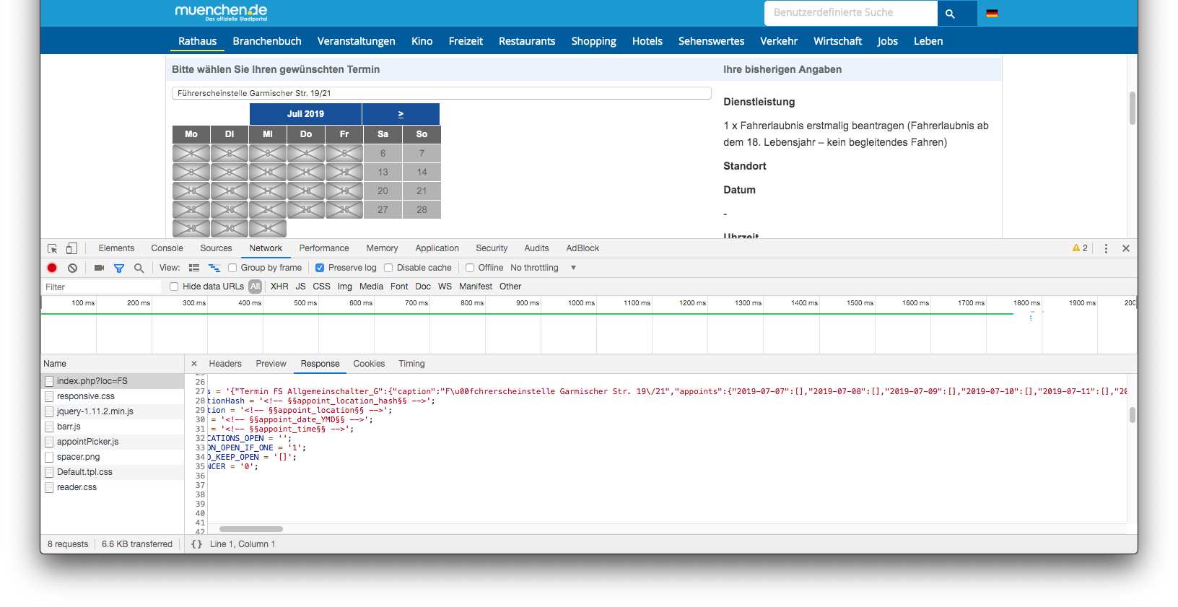
In Ergänzung
Die Serverantwort enthält alle Termininformationen!

Slide 9
Implementierung (Demo, Grundgedanke)
1 import re, json, requests
2 def get_termine(entry, termin_type):
3 s = requests.Session() # Schritt 1. eine Sitzung einleiten
4 s.post(entry) # Schritt 2. Auf die Website gehen
5 response = s.post(entry, { # Schritt 3. Suchauftrag einleiten
6 'CASETYPES[%s]' % termin_type: 1,
7 'step': 'WEB_APPOINT_SEARCH_BY_CASETYPES',
8 })
9 return json.loads(re.search('jsonAppoints = \'(.*?)\'', response.text).group(1))
10 if __name__ == "__main__":
11 entry = 'https://www22.muenchen.de/termin/index.php?loc=FS'
12 termin_type = 'FS Fahrerlaubnis erstmalig'
13 print(get_termine(entry, termin_type))
Notes:
Dann, Das ist mine Implementierung fur ein Demo. Eine 13 Zeilen Code Losung.

Slide 10
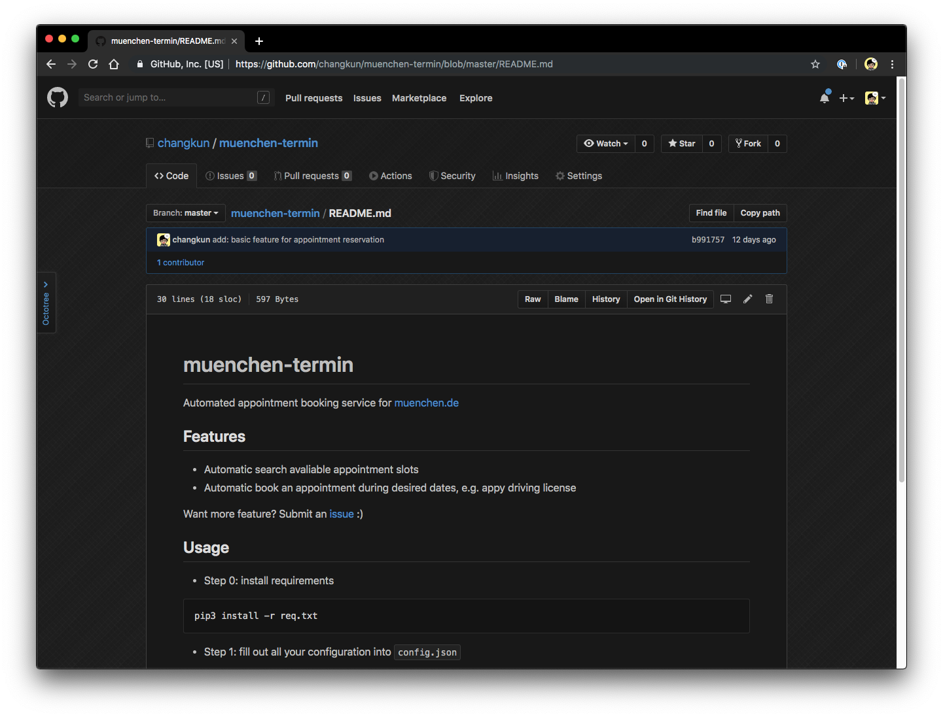
Produktionsversion https://github.com/changkun/muenchen-termin
Es kann jede Art von Termin bei muenchen.de automatisch für Ihren Wunschtermin buchen.
Notes:
坡咯个穷死ver si on

Slide 11
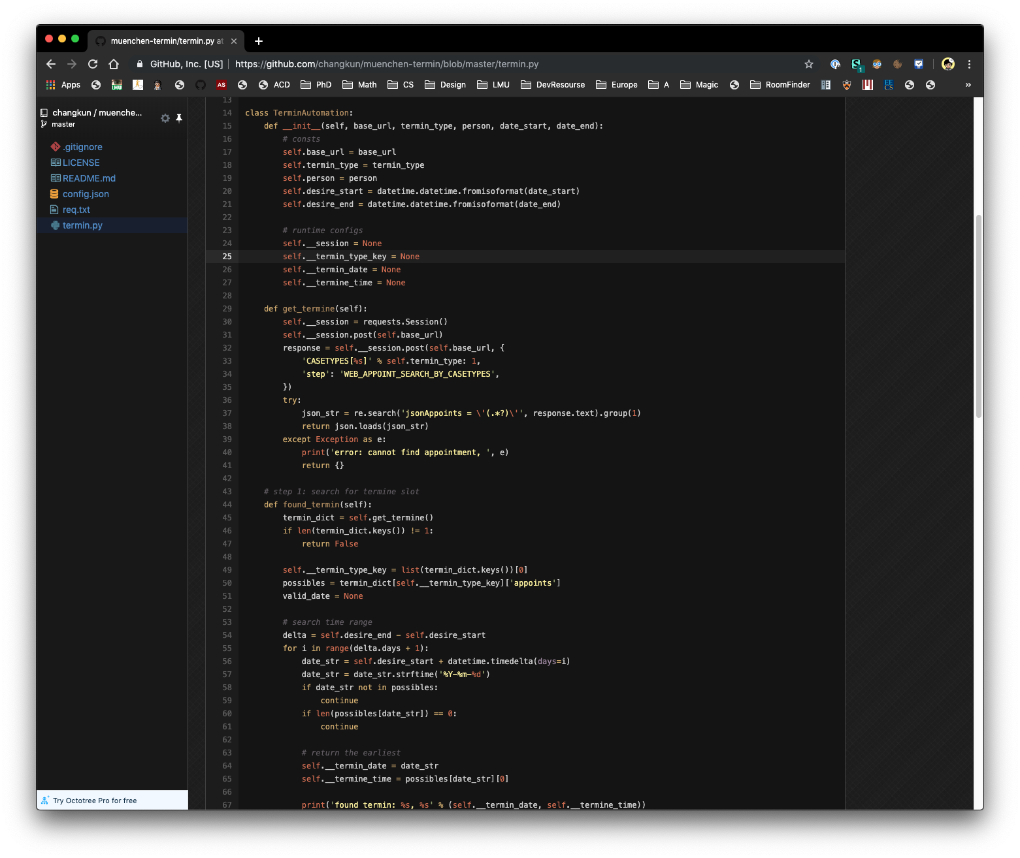
Produktionsversion https://github.com/changkun/muenchen-termin
Verwendungszweck: $ python termin.py
Notes:
夫额纹懂死次weck : Du gebe einfach python termin.py ein.

Slide 12

Endlich…
Nach 110 Versuchen fand mein Bot einen Termin, und Ich beginne innerhalb von 4 Tagen Fahrstunden zu nehmen.
28.06
Anmeldung Fahrschule
29.06
Erste-Hilfe Kurse
30.06
Programmierung & Terminvereinbarung
01.07
Registrierung im KVR erfolgreich
🙃
14.10
Der
Herkunftsplan
😡
Nur 10 Minutes Programmierung
dann automatisch buchen

Slide 13
Danke für Ihre Aufmerksamkeit

